Slide 1
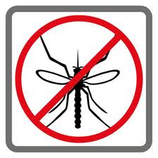
“MAHALAGA ANG MABIGYAN NG TAMANG KAALAMANAN ANG MGA MAMAMAYAN UPANG MAIWASAN ANG SAKIT NA DENGUE FEVER.”
ANG DENGUE FEVER

Slide 2
DENGUE FEVER
Ito ay isang uri ng sakit sanhi ng apat na klase ng Dengue “virus”. Ito ay naisasalin ng lamok sa tao sa pamamagitan ng pagkagat, lalo na sa araw.
Wala itong pinipili, maging bata, matanda, mayaman o mahirap, lahat ay maaaring mabiktima ng Dengue Fever at maging sanhi ng pagkamatay.
Ang mga palatandaan, katangian at sintomas ng Dengue Fever ay mararanasan ng isang taong kinagat ng lamok na may dalang Dengue virus sa loob ng 3 hanggang 14 na araw (Ave. 5-7 araw).

Slide 3
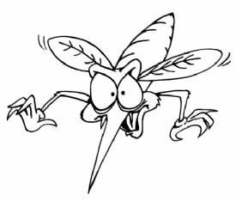
DENGUE FEVER
Mga palatandaan/katangian o sintomas sa taong maaaring may Dengue Fever:
Biglang pagtaas ng lagnat na tumatagal ng 2 –7 araw
Pananakit ng kalamnan at kasukasuan
Pananakit ng ulo
Panghihina ng katawan
Pananakit ng tiyan
Pagkakaroon ng maliliit at mapupulang pantal
Pagdurugo ng ilong at gilagid
Pagsusuka o pagduduwal ng maitim ang kulay dulot ng pagdurugo ng bituka

Slide 4
DENGUE FEVER
Ang mga kategorya ng mga pasyente sa Dengue Fever:
1. Suspected case: Isang tao na may biglang paglalagnat na tumatagal ng 2-7 na araw na may kasamang 2 o higit pa sa mga sumusunod: pananakit ng ulo, pananakit sa bandang likuran ng mga mata, pananakit ng katawan, pananakit na kasukasuan, pagkakaroon ng mga pulang pantal sa katawan, pagdurgo ng anumang parte ng katawan at pagbaba ng “platelets” at “white blood cells”.
2. Probable case: Ito ay tao na suspected case at may mga resulta ng laboratoryo na nagpapahiwatig ng pagiging isang biktima ng Dengue Fever.
3. Confirmed case: Isang tao na suspected case na, sa pamamagitan ng pag-aaral sa laboratoryo, ay nakitaan mismo ng Dengue Fever virus.

Slide 5
DENGUE FEVER
Ang mga klase ng malubhang mga kaso ng Dengue Fever:
a. Dengue Hemorrhagic Fever: (DHF) Isang probable o confirmed case ng Dengue at may mga sumusunod:
  Positibo ang “tourniquet test”,
  Mapupulang pantal sa katawan
  Pagdurugo sa bunganga, bituka at iba pang parte ng katawan
  AT ang “platelets' ay mababa pa sa 100,000 ang bilang
b. Dengue Shock Syndrome (DSS): Lahat ng mga nasaad sa itaas at mabilis subalit mahinang pulso, pagbagsak ng presyon ng dugo at malamig na balat at pag-iiba ng sentido o pag-iisip.

Slide 6
ANG LAMOK NA “AEDES”
Mahalaga na malaman ang uri ng mga lamok na nagsasalin ng Dengue “virus” sa tao upang mabigyan ng tamang tugon para mapuksa ang mga ito.
Ang mga lamok na ito ay tinatawag na “Aedes”. Dalawa ang klase ng lamok na ito; ang “Aedes Aegypti” na madalas ay nasa loob ng bahay at ang “Aedes Albopictus” na nasa mga lugar sa labas ng bahay. Bukod sa lugar ng pinamumugaran ay pareho lang ang mga katangian ng dalawa.

Slide 7
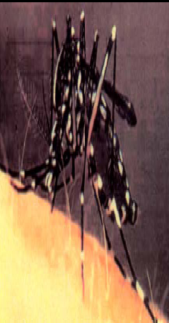
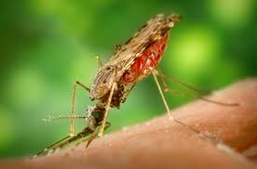
ANG LAMOK NA “AEDES”
Ang mga lamok na ito ay may mga puting linya o puting marka sa kanilang katawan at kapag sila ay kumakagat ay nakababa ang parteng likod ng kanilang katawan.

Slide 8
ANG LAMOK NA “AEDES”
Hindi madaling mapuksa mismo ang Dengue Virus ngunit nasa ating kapaligiran ang masamang “tagpaghatid” nito, ang mga lamok na Aedes. Ito ang dahilan kung bakit ang dapat na tutukan ay ang mga lamok na ito upang mapigil ang pagkalat ng sakit na Dengue.
At upang mapuksa natin ang mga lamok na Aedes, kailangang malaman natin ang kabuuang buhay at mga katangian ng mga ito.

Slide 9
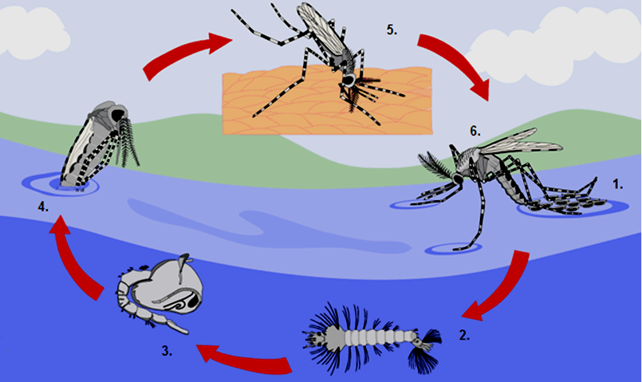
ANG LAMOK NA “AEDES”
Ang Aedes na lamok ay dumadaan sa apat na bahagi o parte ng kanilang buhay (life cycle);
EGG O “ITLOG” – Ang isang itlog ay magiging isang ganap na lamok sa loob ng 8 hanggang 12 na araw
ang mga itlog ay iniluluwal ng mga babaeng lamok sa ibabaw ng tubig sa mga basa o matubig na lugar
ang mga itlog ay maliliit, itim at hugis pabilog
sila ay nababalutan ng “exochorion” na dahilan upang ang mga itlog ay nabubuhay ng matagal kahit na tuyo na ang panahon, at tutuloy sila sa susunod na bahagi ng kanilang buhay, ang kiti-kiti, kung sila ay mabasa o maulanan muli
ADULT
10-12 ARAW
EGG o “ITLOG”
PUPA
EGG o “ITLOG”
LARVA o
“KITI-KITI”

Slide 10
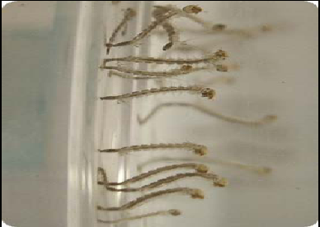
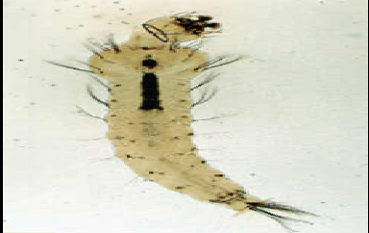
ANG LAMOK NA “AEDES”
Ang Aedes na lamok ay dumadaan sa apat na bahagi o parte ng kanilang buhay (life cycle);
Larva o “Kiti-kiti“– ay magmumula sa isang itlog sa loob ng 2 -3 araw at nanatiling ganito sa loob ng 8-10 araw.
ang kiti-kiti ay nabubuhay sa mga lugar na may pinag-ipunan ng malinis na tubig at ang tubig ay hindi umaagos o hindi gaanong gumagalaw o nagagalaw
sila ay kumakain at nakakalangoy, humihinga sila sa pamamagitan ng “siphon” kaya sila ay madalas makita na parang nakatayo sa ilalim ng ibabaw ng tubig (“water surface”) upang huminga
sila ay namamatay sa tubig-dagat
sila rin ay namamatay sa sabon at sa langis dahil ang mga bagay na ito ay nasa ibabaw ng tubig at natatakpan ang paghihingahan nila
ADULT
PUPA
EGG o “ITLOG”
LARVA o
“KITI-KITI”
LARVA o
“KITI-KITI”

Slide 11
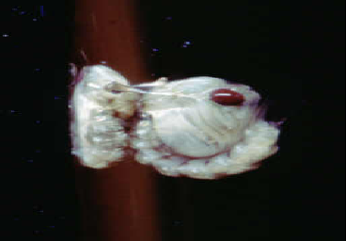
ANG LAMOK NA “AEDES”
Ang Aedes na lamok ay dumadaan sa apat na bahagi o parte ng kanilang buhay (life cycle);
“Pupa” – sa yugto ng buhay nilang ito, sila ay nakakalangoy at humihinga pa rin subalit hindi na sila kumakain
tumatagal itong bahagi ng buhay nila sa loob ng 2 – 3 araw
ADULT
PUPA
PUPA
EGG o “ITLOG”
LARVA o
“KITI-KITI”

Slide 12
ANG LAMOK NA “AEDES”
Ang Aedes na lamok ay dumadaan sa apat na bahagi o parte ng kanilang buhay (life cycle);
mga babaeng lamok lang ang kumakagat , sa madaling araw, 6:00-9:00 A.M. at sa dapit hapon, 5 P.M. hanggang 9 P.M.
madalas kumakagat sa kamay na tuyo (“dry”) at sa mga parte ng katawan na mainit ang temperatura
madalas sila kumakagat ng mga taong aktibo o galaw ng galaw (madalas sa mga kabataan).
“Adult” – ang mga babaeng lamok ay maaari ng ma-“fertilize” o makagawa ng itlog pagkatapos ng 24 oras mula sa pagiging “pupa” at patuloy na ganito sa buong buhay nila.
Pagkatapos mangiitlog, maaari na namang makagawa ng mga itlog sa loob ng 2-3 araw. Ang isang babaeng lamok ay kayang mangitlog ng 60-100 itlog sa isang beses, at tumatagal ang pangingitlog ng 5-6 na oras
sa likuran ng tao unang sinusubok kumagat at kung hindi nakakagat, lilipat na sa ibang bahagi ng katawan
mahilig maglagi sa madidilim na lugar at sa mga nakasabit na bagay; malapitin sila sa maiitim na kasuotan
kayang lumipad 50-300 metro mula sa pinagpupugaran.
ang buhay ng isang Aedes na lamok ay tumatagal ng 20-30 na araw
ADULT
ADULT
EGG o “ITLOG”
PUPA
LARVA o
“KITI-KITI”

Slide 13
ANG LAMOK NA “AEDES”
Base sa mga natutunan natin sa apat na parte ng buhay ng mga lamok na Aedes, maaari nating puksain sila sa lahat ng apat na yun:
Itlog - Ang mga itlog ay iniluluwal ng mga babaeng lamok sa ibabaw ng tubig sa mga basa o matubig na lugar
Kiti-kiti - Ang kiti-kiti ay nabubuhay sa mga lugar na may pinag-ipunan ng malinis na tubig at ang tubig ay hindi umaagos o hindi gaanong gumagalaw o nagagalaw

Slide 14
ANG LAMOK NA “AEDES”
3. “Pupa” – Sa yugto ng buhay nilang ito, ang “pupa” ay nakakalangoy at humihinga pa rin na ibig sabihin ay nasa matubig pa ring lugar.
4. “Adult” - Kumakagat sila sa madaling araw, 6:00-9:00 A.M. at sa dapit hapon, 5 P.M. hanggang 9 P.M.; madalas kumakagat sa katawan na mainit ang temperatura, sa mga taong aktibo o galaw ng galaw (madalas sa mga kabataan); mahilig maglagi sa madidilim na lugar; malapitin sila sa maiitim na kasuotan

Slide 15
ANG LAMOK NA “AEDES”
Mga Paraan upang masugpo ang Aedes na Lamok:
1. Kontra sa Larva o “kiti-kiti”-
a. Paggamit ng kemikal na “larvicides”
b. Paglnis or pag-alis ng mga maaaring pamugaran
2. Kontra sa “Adult” na Aedes –
a. Paggamit ng mga kemikal sa spraying/misting at fogging (magastos, ginagamit lang ang fogging kung may epidemia , walang bisa kung umulan at kung mali ang paggamit)
b. Pagtatanim ng mga halaman tulad ng lavender, rosemary, sage, lemon, eucalyptus , cinnamon, peppermint, catnip at citronella at ng puno ng neem , ay nakakatulong itaboy ang mga Aedes na lamok.

Slide 16
PAG-IINGAT
Huwag mag-imbak ng anumang bagay na maaaring pag-ipunan ng tubig at pamugaran ng mga lamok sa loob at sa labas ng bahay tulad ng mga lata, bote at mga gulong ng sasakyan.
Hugasan at kuskusing mabuti ang mga plorera at iba pang lalagyan ng tubig isang beses sa loob ng isang linggo.
Takpan ng mabuti ang mga pinaglalagyan ng tubig upang maiwasan ang pagpasok at pangingitlog ng mga lamok.

Slide 17
PAG-IINGAT
Tingnan at linisin ng regular ang mga alulod ng bahay upang maiwasan ang pag-iipon dito ng tubig-ulan.
Maaari ring gumamit ng “insecticide spray” na pugpuksa sa mga lamok ngunit wala itong bisa laban sa mga itlog ng lamok na naiipon sa kapaligiran kaya higit na epektibo ang kalinisan.
Ang mga naturang gawain ay nakapaloob sa tinatawag na 4 O’clock Habit na ninanais na maging kaugalian nating lahat…

Slide 18
PAG-IINGAT
Tingnan at linisin ng regular ang mga alulod ng bahay upang maiwasan ang pag-iipon dito ng tubig-ulan.
Maaari ring gumamit ng “insecticide spray” na pugpuksa sa mga lamok ngunit wala itong bisa laban sa mga itlog ng lamok na naiipon sa kapaligiran kaya higit na epektibo ang kalinisan.
Ang mga naturang gawain ay nakapaloob sa tinatawag na 4 O’clock Habit na ninanais na maging kaugalian nating lahat…

Slide 19
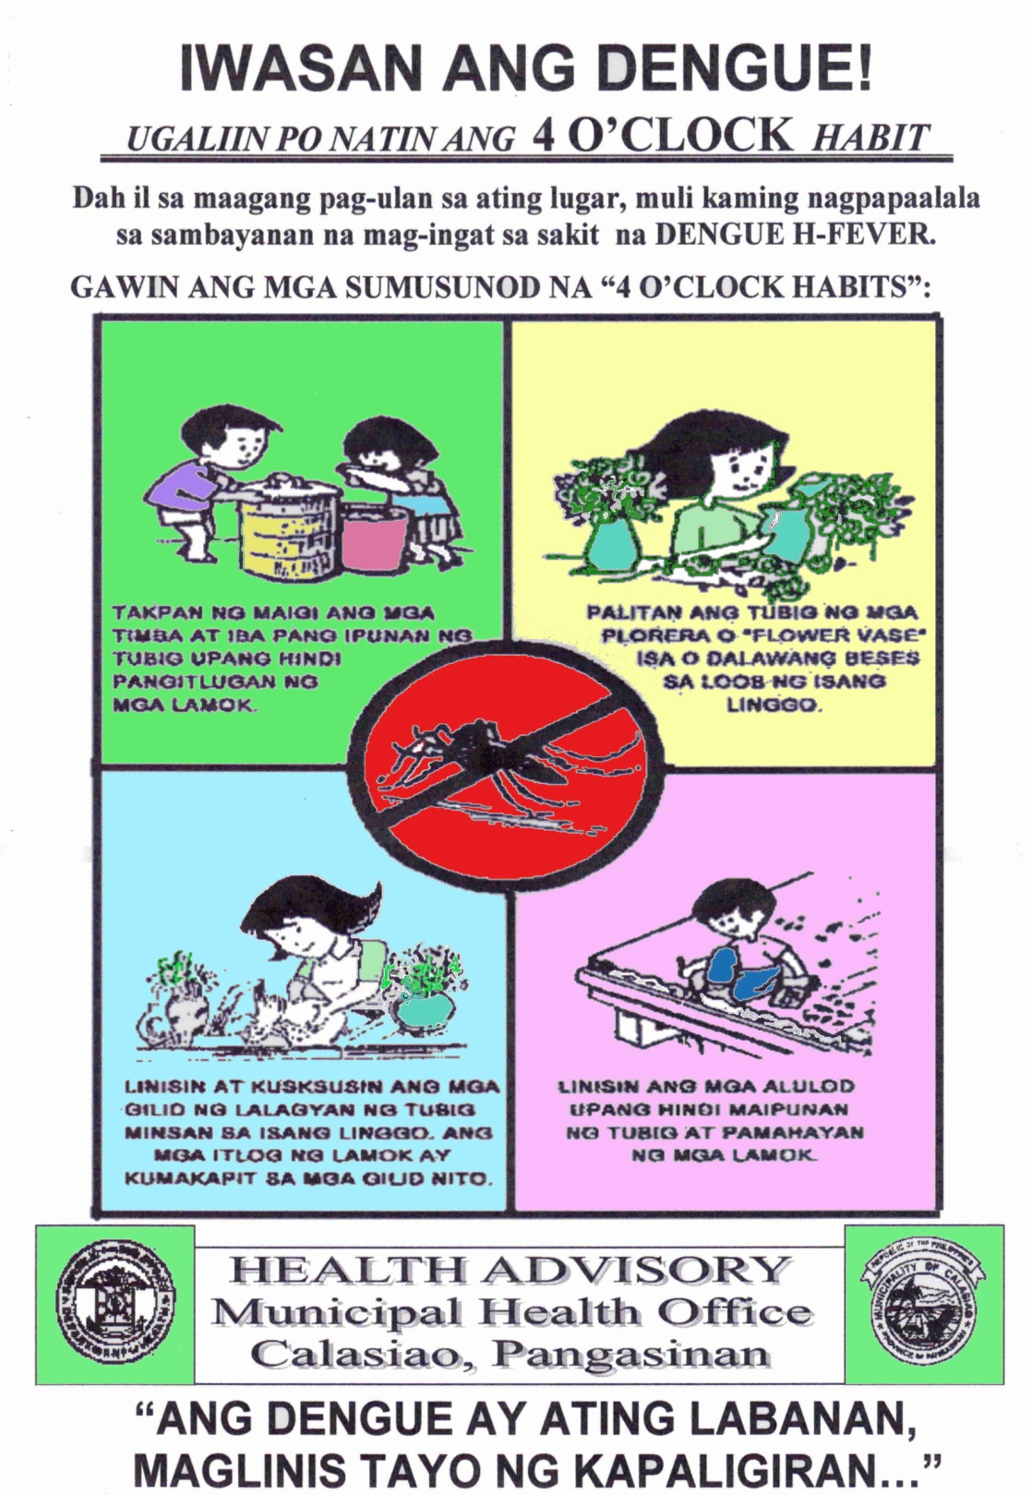

Slide 20
MAY GIYERA!
Kalaban: Lamok na may DENGUE!
Isang kagat lang, pwede kang matepok.
MAGKAISA. PAGTULUNGAN…
“Puksain ang kiti-kiti, Sugpuin ang Dengue”
Sundin ang FOURmula (4-S) Kontra DENGUE
Search and Destroy - Alisin and mga bagay na maaaring pag-ipunan ng tubig at pag-itlugan ng lamok .
Self-protection Measures - Magsuot ng mahabang pantalon at polo. Dapat gumamit rin ng mosquito replellant sa araw
Seek Early Consultation - Kung may lagnat na ng 2 araw at may rash sa balat, pumunta at komunsulta agad sa pinakamalapit na health center o ospital.
Say No to Indiscriminate Fogging - Mag-fogging lamang kung may dengue outbreak.

Slide 21
Mga Mahahalagang Bagay Tungkol sa may Kaso ng Dengue Fever:
Ipagbigay alam kaagad sa pinakamalapit na Health Worker o ospital kung may pinaghihinalaang kaso ng DENGUE FEVER sa komunidad base sa mga palatandaan at mga sintomas na nabanggit.
HUWAG MAGBIBIGAY NG ASPIRIN/ASPILET sa mga taong pinaghihinalaang may sakit ng DENGUE FEVER para panglunas sa lagnat dahil ang aspirin/aspilet ay maaaring magdulot at magpalubha ng pagdurugo ng pasyente. GUMAMIT NG PARACETAMOL PARA SA LAGNAT ng pasyenteng may DENGUE FEVER.
Iwasan na makagat ng lamok ang mga taong may sakit ng DENGUE FEVER upang hindi kumalat ang “virus” sa lamok na kakagat uli sa mga taong walang sakit

Slide 22
Mga Mahahalagang Alituntunin sa Laban Kontra Dengue Fever:
KAILANGAN ANG PAGTULONG-TULONG AT PAGKAKA-ISA NG BUONG KOMUNIDAD SA MGA GAWAING LABAN SA DENGUE
WASTONG PAGKALAP AT PAGBIBIGAY NG INPORMASYON UKOL SA DENGUE FEVER.
TULOY-TULOY NA PAGBABANTAY AT PAG-ANTABAY SA MGA TAO SA KOMUNIDAD UPANG MAAGA AT MAAGAP NA MALAMAN AT MAKILALA ANG MAY MGA SAKIT NG DENGUE FEVER AT PAGBIBIGAY NG TAMANG PAGLUNAS.
HIGIT PA RING MAKAKATULONG ANG MADALAS NA PAGLILNIS NG ATING KAPALIGIRAN SA PAG-IWAS SA SAKIT NA DENGUE!

Slide 23
MARAMING SALAMAT PO SA PAKIKINIG…

